Slide 1
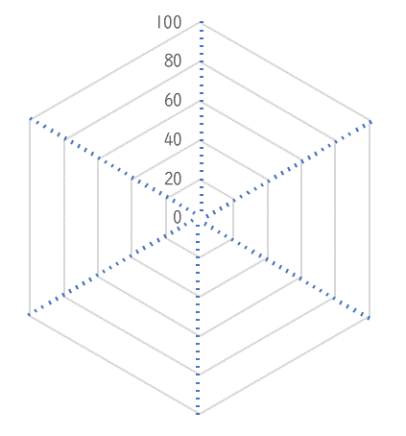
マイキャラ作成
名前
キャラ名
性格・夢・特技など
大切にしている考え方

